Slide 1
Doktryny polityczne i prawne
ćwiczenia
Piotr S. Kozdrowicki

Slide 2
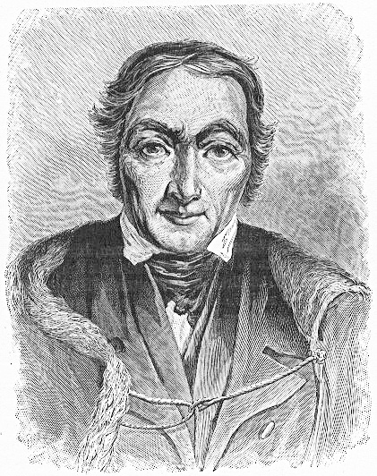
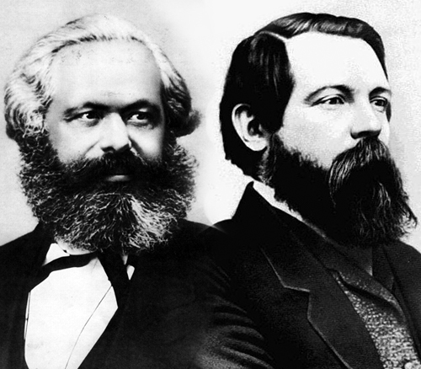
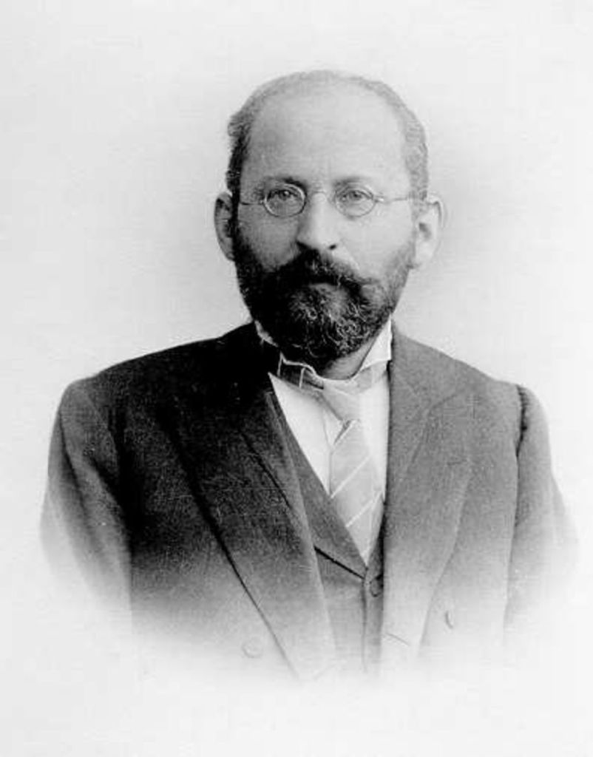
SOCJALIZM
socjalizm utopijny Robert Owen
socjalizm „naukowy” Karl Marx, Friedrich Engels
socjalizm ewolucyjny Eduard Bernstein

Slide 3
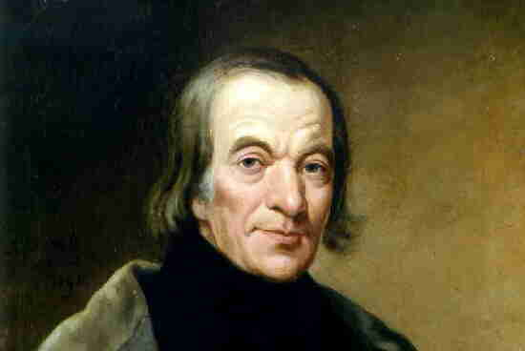
Socjalizm utopijny
Robert Owen (1771–1858)

Slide 4
Socjalizm utopijny
New Lanark, Szkocja

Slide 5
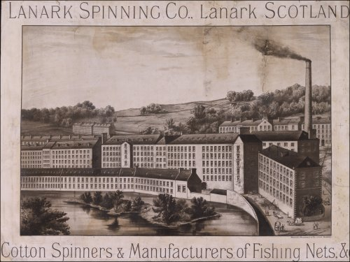
Socjalizm utopijny
Działania R. Owena w New Lanark:
skrócenie czasu pracy
koniec kar fizycznych
mieszkania pracownicze
pakiet opieki socjalnej
żłobek i szkoła przyzakładowa

Slide 6
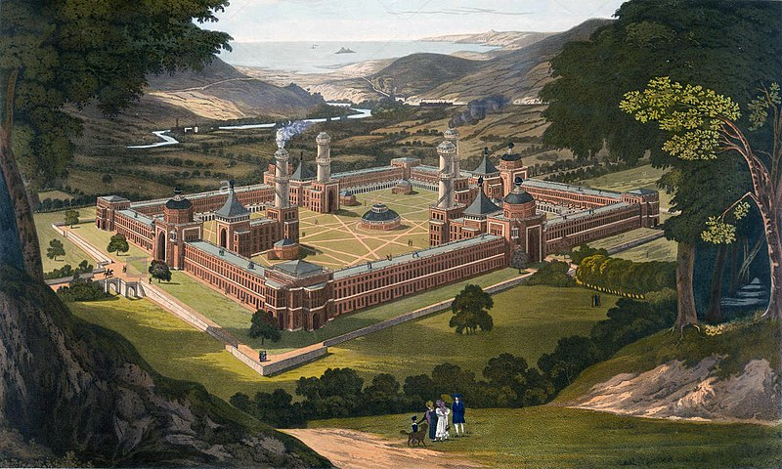
Socjalizm utopijny
New Harmony, Indiana (USA)

Slide 7
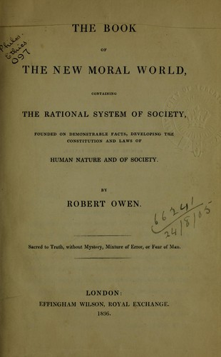
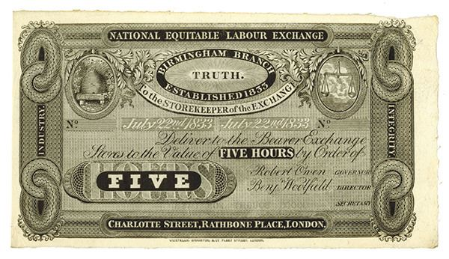
Socjalizm utopijny
National Equitable Labour Exchange
The New Moral World

Slide 8
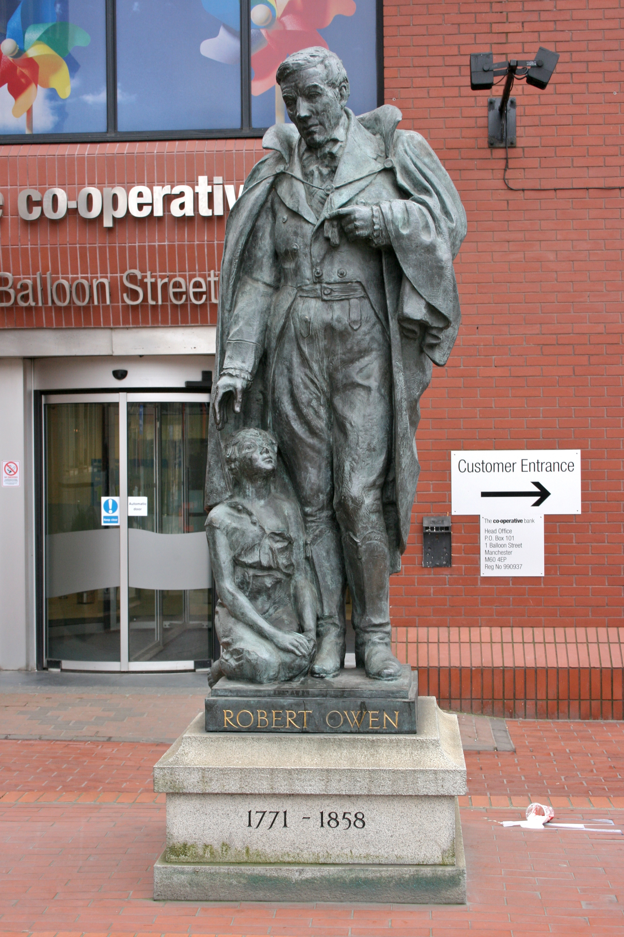
Socjalizm utopijny
Dziedzictwo
ruchy spółdzielcze
podejście do dzieci
pracownicze pakiety socjalne
humanitaryzacja zakładów pracy

Slide 9
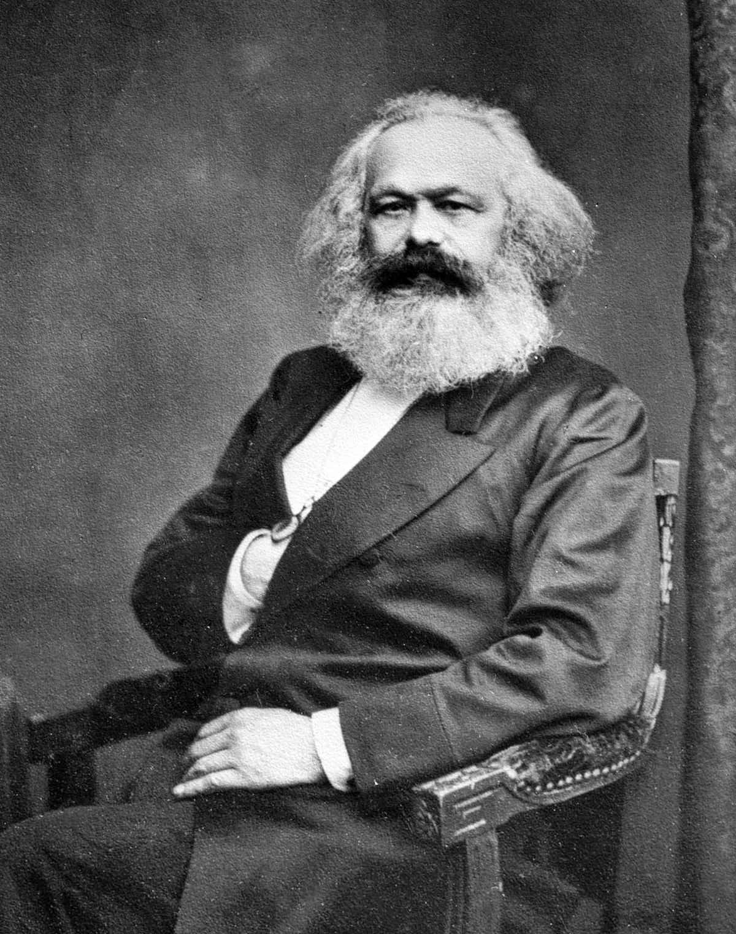
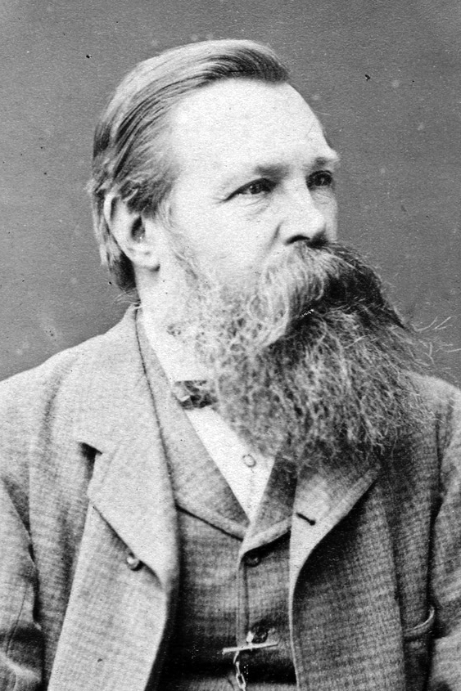
Socjalizm „naukowy”
Karl Marx (1818 – 1883)
Friedrich Engels (1820 – 1895)

Slide 10
Socjalizm „naukowy”
Manifest partii komunistycznej (1848)
Kapitał. Krytyka ekonomii politycznej (1867)

Slide 11
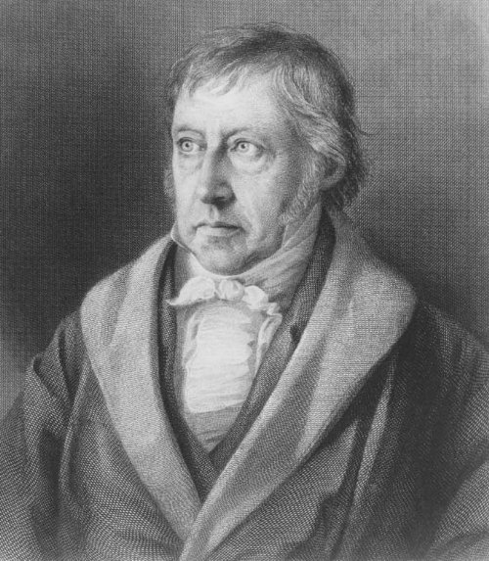
Socjalizm „naukowy”
Podstawy marksizmu
ontologiczny materializm
materializm dialektyczny
heglizm
Podstawy socjalizmu:
dialektyka historyczna
fetyszyzm towarowy
alienacja pracy
paradoksy kapitalizmu
Georg Wilhelm Friedrich Hegel

Slide 12
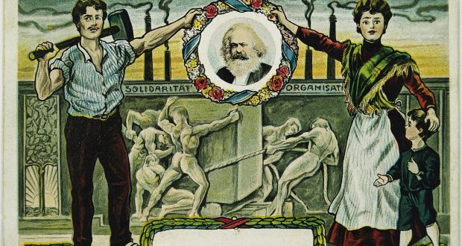
Socjalizm „naukowy”
Od kapitalizmu do komunizmu
walka proletariatu i burżuazji
rewolucja!
dyktatura proletariatu
komunizm

Slide 13
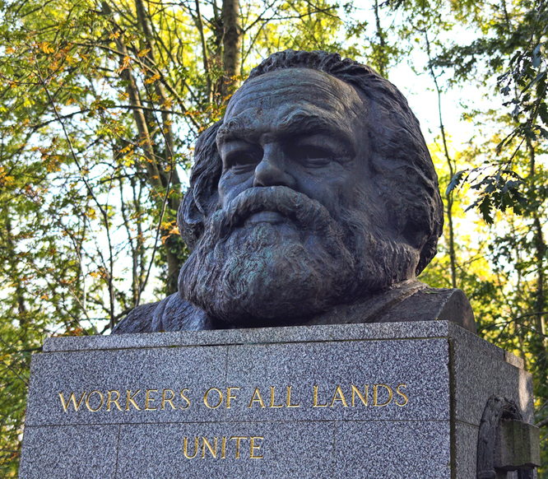
Socjalizm „naukowy”
Dziedzictwo
analiza i krytyka kapitalizmu
Międzynarodówki, socjaldemokracja, postmarksizm
dyktatury: bolszewicka, maoistyczna i inne

Slide 14
Socjalizm ewolucyjny
Eduard Bernstein (1850-1932)

Slide 15
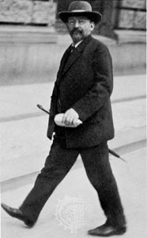
Socjalizm ewolucyjny
Założenia
krytyka marksizmu
reformizm
odrzucenie przemocy
Cele
ucywilizowanie kapitalizmu
demokratyczne państwo
nieustanna ewolucja

Slide 16
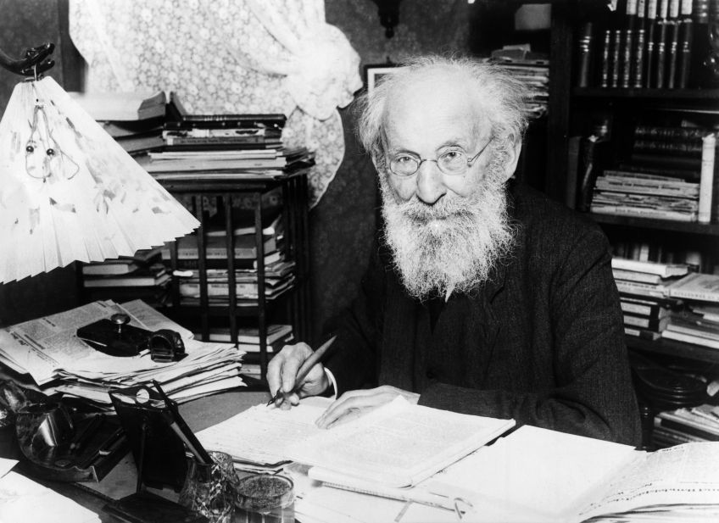
Socjalizm ewolucyjny
Dziedzictwo
patron socjaldemokracji
pogodzenie socjalizmu z liberalizmem

Slide 17
SOCJALIZM
socjalizm utopijny Robert Owen
socjalizm „naukowy” Karl Marx, Friedrich Engels
socjalizm ewolucyjny Eduard Bernstein

